Slide 1


Informe Solicitud de Traslado de Muebles
Folio: T0000144
Origen: ROYM AVDA. AMÉRICO VESPUCIO 1501 RIPLEY TOLTÉN
Destino: FANYC 1 NORTE 1485 CABRERO
Canal: GENERICO
Distribuidor: ROYM
Fecha Ingreso: 03-12-2014
Fecha Ejecución: 03-12-2014
Solicitante: test
Notas:

Slide 2
Presupuesto
Item | Cantidad | Monto
SANTIAGO - ANTOFAGASTA Distancia: 1377 | 1 | 592071
 | 1
 | Total: | 592071

Slide 3
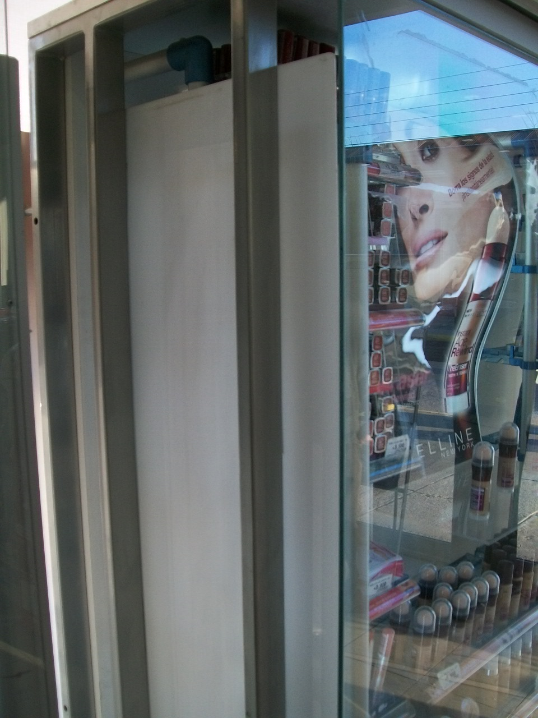
Acta

Slide 4
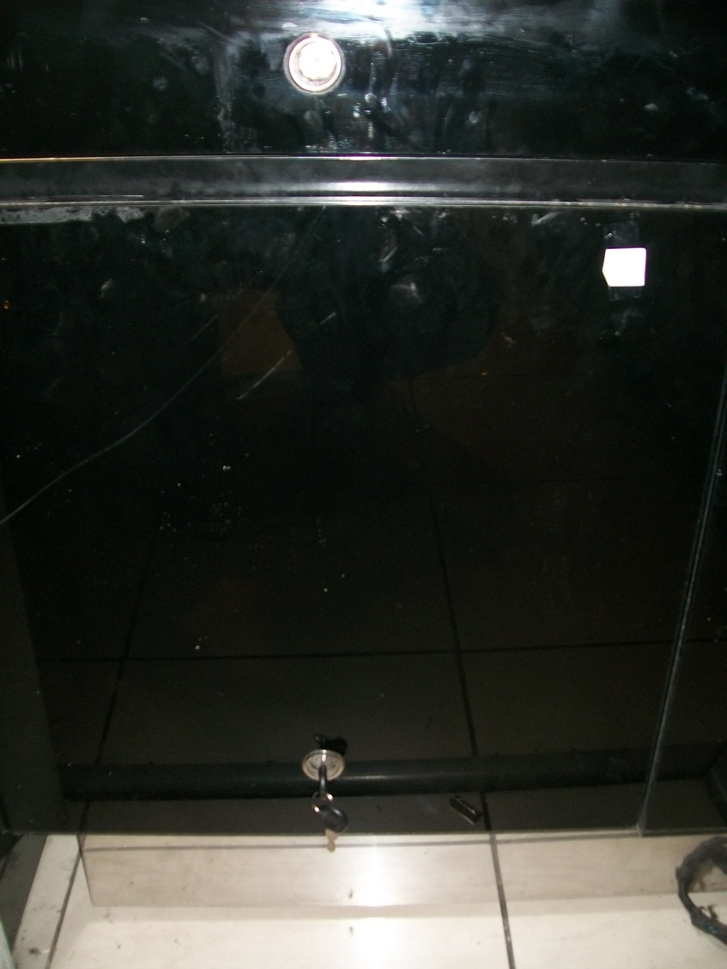
Antes

Slide 5
Despues

